Slide 1
Definice &
Látkové závislosti I
PSYb2921 Psychologie závislostí
JS 2023
Lukas Blinka

Slide 2
Komponentní model závislosti
Všechny závislosti mají podobné projevy – konceptualizace na základě těchto sdílených charakteristik
Brown, R. I. F. (1993). Some contributions of the study of gambling to the study of other addictions. In W. R. Eadington, & J. A. Cornelius (Eds.), Gambling behavior and problem gambling (pp. 241–272). Reno: University of Nevada Press
Griffiths, M. (2005). A ‘components’ model of addiction within a biopsychosocial framework. Journal of Substance use, 10(4), 191-197.
Význačnost
Změny nálady
Tolerance
Abstinenční příznaky
Konflikty
Relapsy

Slide 3
Význačnost
Stane se to nejdůležitější v životě
Dominuje myšlení (zahlcení, tunelové vidění, kognitivní chyby, selhávání paměti), cítění (např. bažení), chování
Jak je to pro jedince význačné se může objevovat až v čase nedostatku

Slide 4
Změny nálad
Euforie, slast, rauš, relax, únik z nudy
Copingová strategie
Rozdílné efekty v rozdílných situacích a kontextech – mood management

Slide 5
Tolerance
Více a více látky (činnosti)/času/frekvence
Stojí za předávkováním
Dochází k dočasnému naplnění kapacity (už to nic nepřináší)
Problematický koncept u behaviorálních závislostí

Slide 6
Abstinenční příznaky
Negativní tělesné stavy a prožívání pokud je látky či činnosti nedostatek, nelze to dělat, je nutné předčasně ukončit
U některých látek silná fyziologická reakce, ale jde použít substituční léčba
Častěji mírná fyziologická reakce odvozená z nepříjemných duševních stavů (somatizace – bolesti hlavy a břicha, průjmy nebo naopak zácpa, pocení, pocit chladu…)
Nervozita, vztek, apatie, deprese, úzkosti

Slide 7
Relaps
Návrat do problémových vzorců chování po období relativní kontroly a/nebo po přiznání si, že to je problém
Objekty závislosti mohou volně nahrazovat jeden druhého

Slide 8
Konflikty
Fyzické následky (tělesná deteriorace dle každé látky)
Sociální následky (problémy v blízkých vztazích, v práci, ve škole, komunitě, legální problémy)
Intrapsychické konflikty - nízké sebevědomí, pocity sebezhnusení, úzkosti,…)
Je ale konflik skutečně nutným kritériem závislosti?

Slide 9
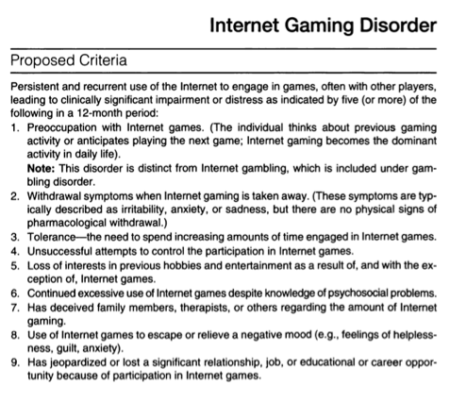

Five or more symptoms endorsed within 12-months period required for diagnosis

Slide 10
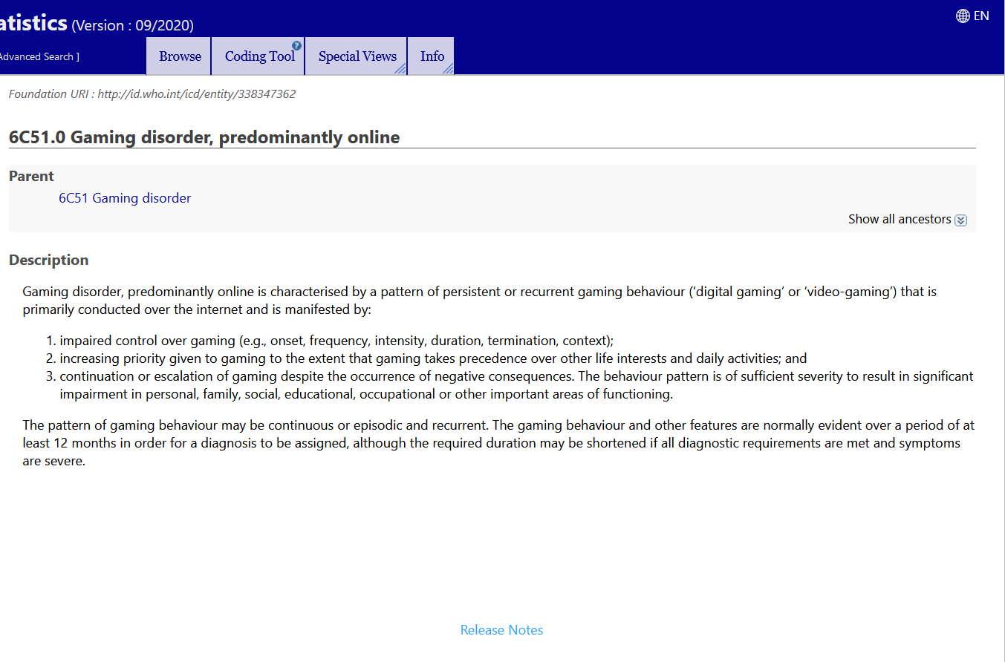
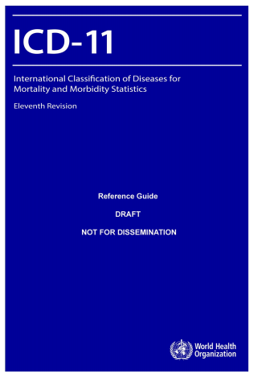

Slide 11
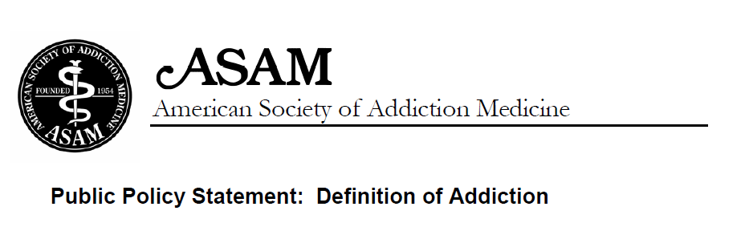
Addiction is a primary, chronic disease of brain reward, motivation, memory and related circuitry. Dysfunction in these circuits leads to characteristic biological, psychological, social and spiritual manifestations. This is reflected in an individual pathologically pursuing reward and/or relief by substance use and other behaviours.
Addiction is characterized by inability to consistently abstain, impairment in behavioral
control, craving, diminished recognition of significant problems with one’s behaviors and interpersonal relationships, and a dysfunctional emotional response.
Addiction often involves cycles of relapse and remission.
Without treatment or engagement in recovery activities, addiction is progressive and can result in disability or premature death.

Slide 12
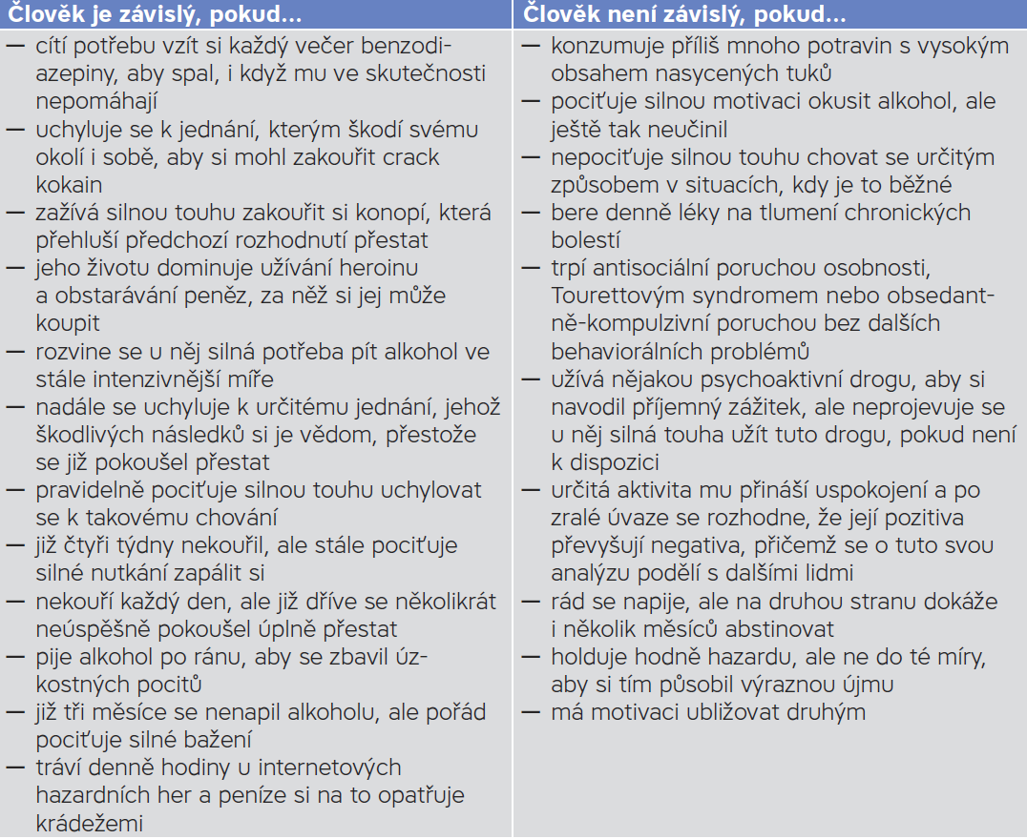

Slide 13
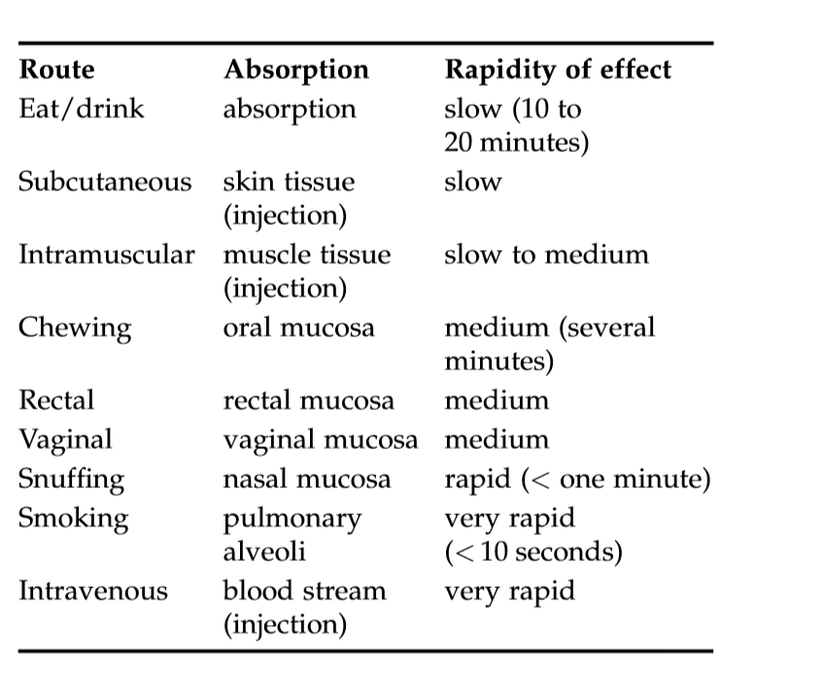
Způsoby administrace
Tolerance se projevuje nejen postupným zvyšováním dávek nebo zkracováním času mezi dávkami (či prodlouženým užíváním), ale i změnou způsobu administrace
Přímá úměra mezi silou závislosti a zkrácením doby mezi administrací a efektem na neuro úrovni - čím dřív se „vylije“ dopamin po administraci drogy tím silnější posílení

Slide 14


Slide 15
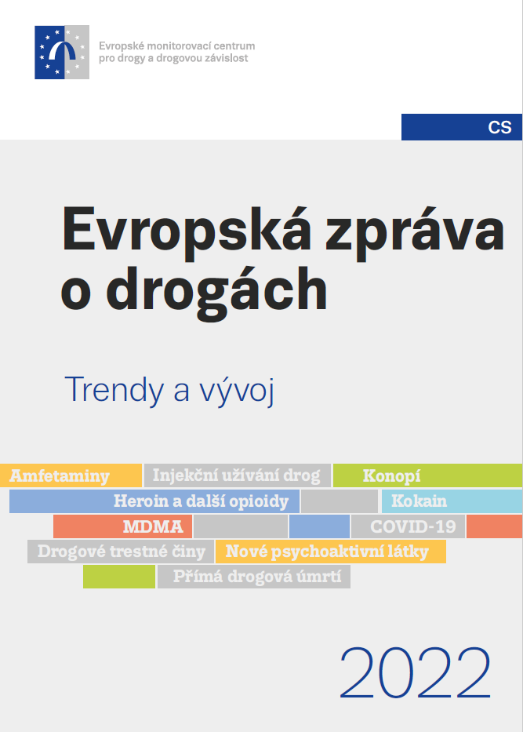
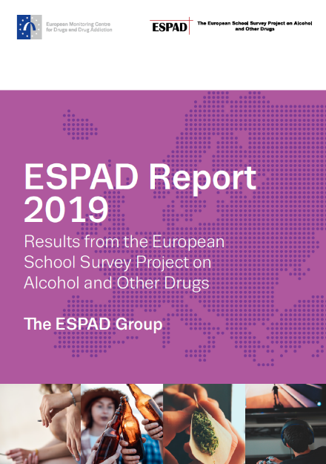
European Monitoring Centre for Drugs and Drug Addiction (https://www.emcdda.europa.eu): European Drug Report 2022: Trends and Developments (https://www.emcdda.europa.eu/publications/edr/trends-developments/2022_en)
The European School Survey Project on Alcohol and Other Drugs (www.espad.org) ESPAD Report 2019 (http://www.espad.org/reports-documents)
National Institute on Drug Abuse (https://www.drugabuse.gov) https://www.drugabuse.gov/drugs-abuse/commonly-abused-drugs-charts
Erowid (https://www.erowid.org/)

Slide 16
Kofein
Alkaloid přítomny v řadě rostlin a jejich plodech (kávovník, guarana, čajovkík)
Pravděpodobně vůbec nejkonzumovanější psychoaktivní substance
Adenosinový antagonista – blokuje adenosinové receptory a odkládá tak nástup únavy, sekundárně mírně zvedá úroveň dopaminu. Adenosin - inhibitor CNS (potlačuje aktivitu, podporuje spánek)
Absorpce skrze žaludeční stěnu – efekt nastává po cca 10 minutách, vrchol účinku cca po 15-45 minutách, zbytkový efekt 2-4 hodiny (ale výrazně kratší u kuřáků a výrazně delší u těhotných žen! U plodu může kofein působit až 30 hodin)
Doporučena denní dávka 200 mg (max 400) u zdravého dospělého – espresso 60-100mg, filtrovaná káva 100-120mg/šálek, čaj 40-80 mg/šálek (ale některé i 120-150 mg), tabulka čokolády 30-70mg/100g, kola 40mg/250ml, energydrinky 80-300/mg

Slide 17
Kofein
Zrychlení srdečního tepu, zrychlení metabolismu, relaxace hladkých svalů, zvýšená produkce žaludečních kyselin, močopudnost
Zrychlené reakce, zlepšení koncentrace, snížená únava a snížený pocit námahy u fyzické aktivity – protektivní faktor proti pracovním úrazům a zlepšení výkonu u různých činností (piloti apod.) a u sportovců (zejména energeticky náročných – veslování, cyklistika,…)
Pozitivní zdravotní efekty: protektivní u demence, Alzheimerovy choroby, deprese, nachlazení, nízkého tlaku. Významný prvek podpory zdravého životního stylu
ALE jsou i pochybnosti – pozitivní efekty nejsou, je jen odstraňování negativních abstinenčních příznaků. Pozitivní efekty jsou spíše navázány na „přestávku na kafíčko“. Pravděpodobně hraje roli oboje – kofein má zřejmě pozitivní účinky sám o sobě a zároveň působí naše závislost a zvyk na něm

Slide 18
Kofein
Pochybnosti, zda skutečně návykový je (např. při sebeadministraci nemají krysy podobný vzorec jako u kokainu či podobných drog)
Běžní uživatelé mají spíše mentální závislost na svůj šálek kávy, silnější uživatelé mohou zažívat abstinenční příznaky (bolesti hlavy, letargie, nervozita, neschopnost se soustředit)
Předávkování – neposednost, třas, bolest hlavy, pocity na zvracení, svalové záškuby, nepravidelný a/nebo velmi zrychlený tep, neschopnost usnout
Reportované případy i úmrtí. ALE větší nebezpečí je potenciální předávkování jinou látkou, jejíž účinek může konzumace kofeinu maskovat - např. spojení alkohol-energydrink
Synergický účinek s jinými stimulanty

Slide 19
Kofein – nový problém u dospívajících?
Strmý nárůst spotřeby kofeinových nápojů u dětí a dospívajících 1) běžné na denní bázi (icetea, cola, …) a 2) binge drinking energydrinků se všemi negativními důsledky dřív asociovaný s konzumací alkoholu
Vysoký obsah cukru – vliv na špatné stravovací návyky, obezitu apod.
Priming dopaminergních drah které se tak stávají náchylnější k senzitizaci i na další látky
Návyk na nevhodné copingové strategié (kofein jako modulátor nálady)
Zvláště energydrinky jsou kalibrovány na dospělou fyziologii – u adolescentů snadnější předávkování, více pocitů úzkosti, hyperaktivita, nespavost, nepozornost
Zhoršení ADHD – děti s ADHD mají ale zároveň největší afinitu k užívání
Adolescenti a alkohol – obvykle binge drinking vzorec. Kofein může způsobit ještě horší následky (maskuje otravu)

Slide 20
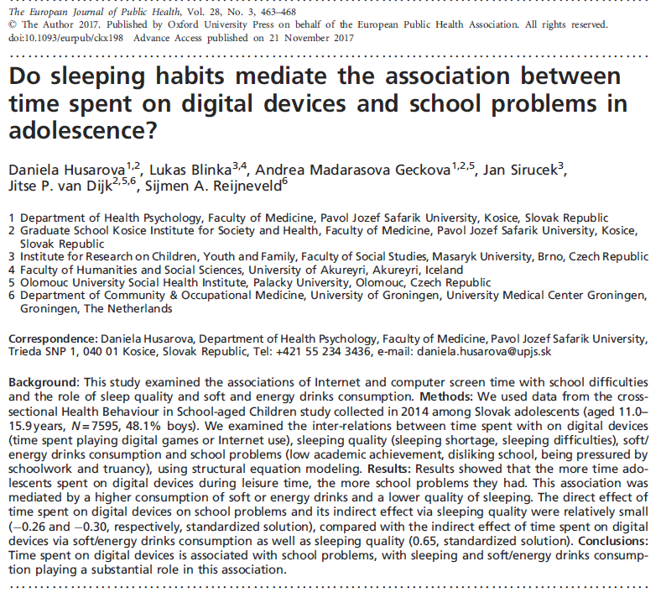
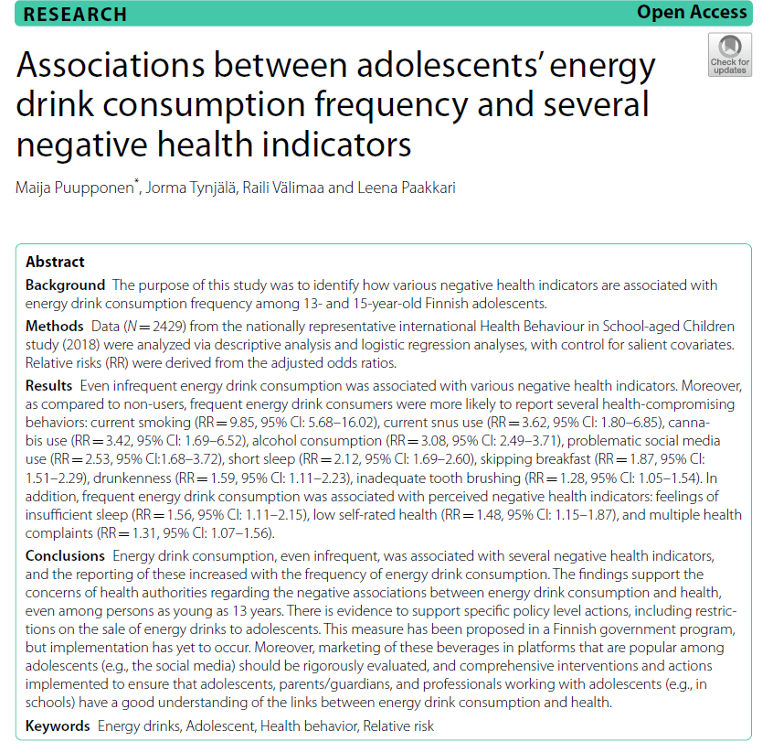

Slide 21
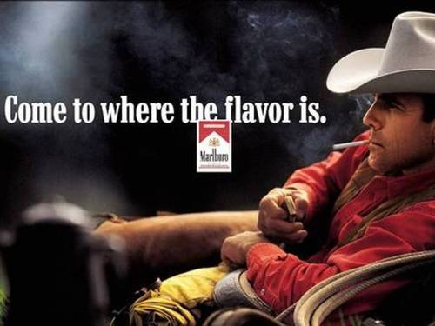
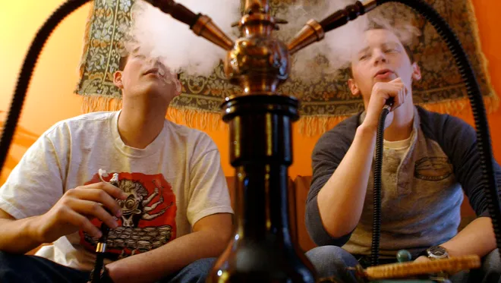
Nikotin
Alkaloid, primárně agonista acetylcholinových receptorů. Acetylcholin je spojen s excitací, vzrušením, pozorností, motivací a pamětí. Ale nikotin ovlivňuje i další systémy - zvyšuje adrenalin (zvýšení tlaku a srdečního tepu), dopamin (slast a motivace), glutamat (excitace), noradrenalin (aktivační stresový hormon) a snižuje GABA (inhibiční neurotransmiter)
Při pálení tabáku se uvolňuje 4000 dalších látek
Účinky mohou být různé, paradoxní (sedativum i stimulant), závislé na kontextu. Ale obecně je nikotin stimulant.

Slide 22
Nikotin
Inhalace – efekt do 10-20 sec a trvá 10-30 minut
Ústní podání – efekt do 2-5 minut a trvá 1-2 hodiny
1 vykouřená cigareta cca 1-3 mg nikotinu (žvýkačky 2-4 mg, náplasti 7,14,21 mg)
Extrémně velká proměnlivost tolerance (smrtelná dávka mezi 60-500 mg, v závislosti na předešlé zkušenosti a vybudované toleranci)
Předávkování se stává (včetně úmrtí) – zejména v zemědělství srze kožní absorpci (tabákové extrakty jsou insekticid), vypití vody kde byly típnuté cigarety apod. Mediální paniky skrze vypití náplní do e-cigaret.

Slide 23
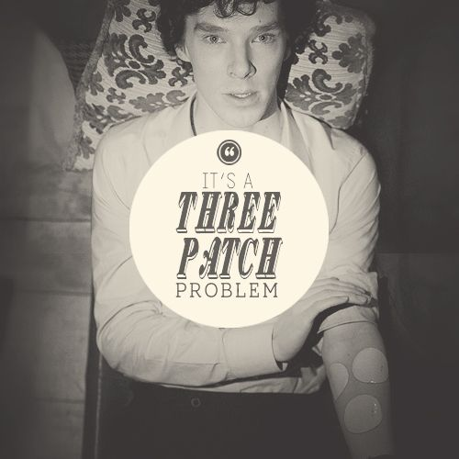


Slide 24
Nikotin
Protože působí na mnoho neurotransmiterů, účinky mohou být velmi kontextuální
Např. zvyšuje srdeční tep ale zároveň relaxuje svaly a snižuje úzkost (ačkoliv kuřáci mají zpravidla vyšší úzkostnost než nekuřáci)
Zlepšení kognitivních funkcí a koncentrace zvláště u jednoduchých činností
Snižuje chuť na jídlo (zvýšení váhy během snahy přestat kouřit je silný posilovač kouření)
Snižuje stres, to zvyšuje tendenci kouřit ve stresových situacích
Zvyšuje užívání si jiných aktivit (zvyšuje množství dopaminu dostupného pro jiné činnosti/drogy) – kouření je nejčastější komorbidita jiných závislostí
Pravděpodobně nejsilnější závislost vůbec (nejen vlastnostmi nikotinu ale i způsobem administrace a obecné dostupnosti)

Slide 25
Nikotin
Drtivá většina začne kouřit v adolescenci
Sociální koreláty: adolescence, nižší socioekonomický staus, duševní choroba (70% lidí s psychiatrickou diagnózou kouří, 90% lidí se schizofrenií kouří), vězení (85% kouří – únik před nudou a stresem)
Kouření (tedy ne nutně nikotin sám o sobě) je jedno z nejdůležitějších témat veřejného zdraví – kuřáci v průměru o 10 let kratší život, 1 z 10 předčasných úmrtí se atribuuje pravidelnému kouření, velmi zvýšené riziko pro nenarozené (syndrom náhlého úmrtí,…)
Nejvyšší prevalence závislosti ze všech látek (až 70% kuřáků je závislých, 85% by chtěla přestat, 80% relapsuje do 6 měsíců po snaze skončit)

